Slide 1
Reģionu principa priekšlikums
15.02.2021

Slide 2
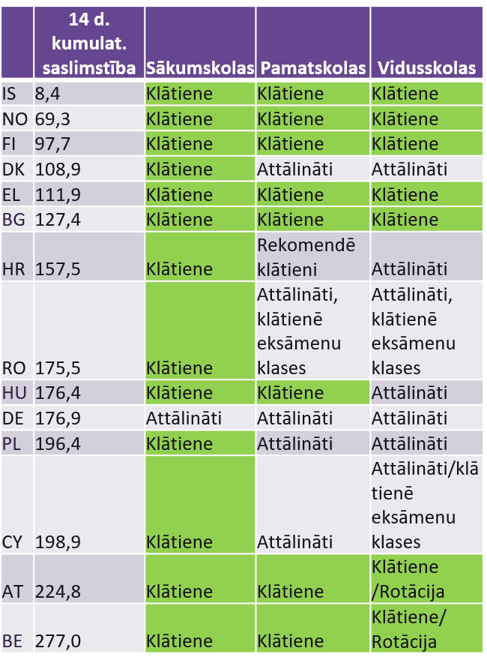
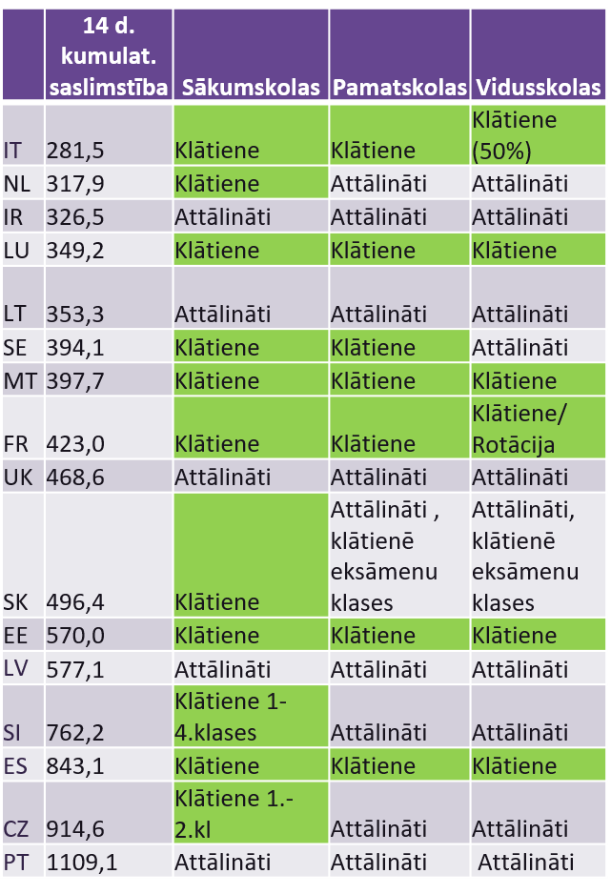
Mācību process Eiropas valstīs uz 14.02.2021
Informācijas avots: dalībvalstu neformālā informācijas apmaiņa, valstu oficiālās mājaslapas, valstu plašsaziņas līdzekļi

Slide 3
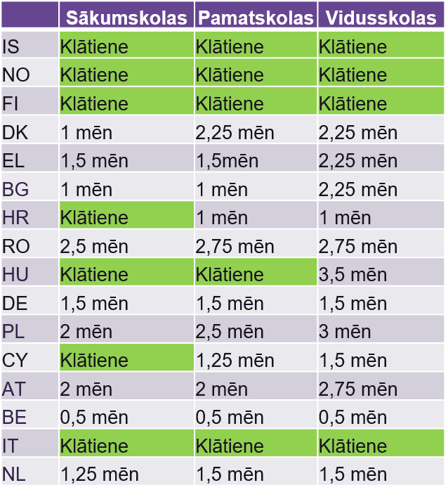
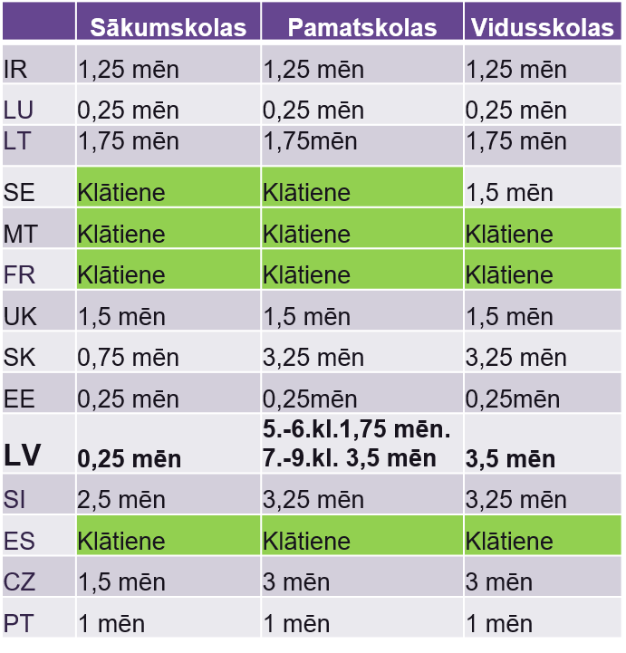
Klātienes/attālināto mācību process Eiropas valstīs 2020./2021.mācību gadā_14.02.2021.
Klātienes mācības 202./2021. mācību gadā Eiropā saglabājušas 11 valstis sākumskolām, 9 valstis pamatskolām un 7 valstis vidusskolām. Vidējais attālināto mācību ilgums sākumskolās – 1 mēn., pamatskolās – 1,6 mēn., vidusskolēni attālināti mācījušies vidēji 1,7 mēn.
Informācijas avots: dalībvalstu neformālā informācijas apmaiņa, valstu oficiālās mājaslapas, valstu plašsaziņas līdzekļi

Slide 4
Reģionu princips
Skatāmies saslimstību pašvaldībās;
Novērtējam skolu infrastruktūru, lai nodrošinātu drošus apstākļus;
Izvēlamies drošu pārvietošanos uz skolu
+ VM izstrādā testēšanas algoritms

Slide 5
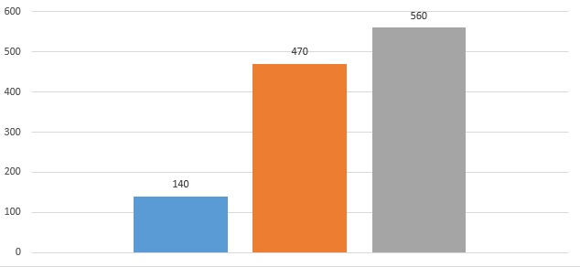
Neklātienes ietekme uz saslimstību
Vai skolu aizvēršana ir devusi efektu?
26. oktobris
7. – 9. klase uzsāk mācības attālināti
18. decembris
1. semestra noslēgums
15. februāris
Visi mācās attālināti

Slide 6
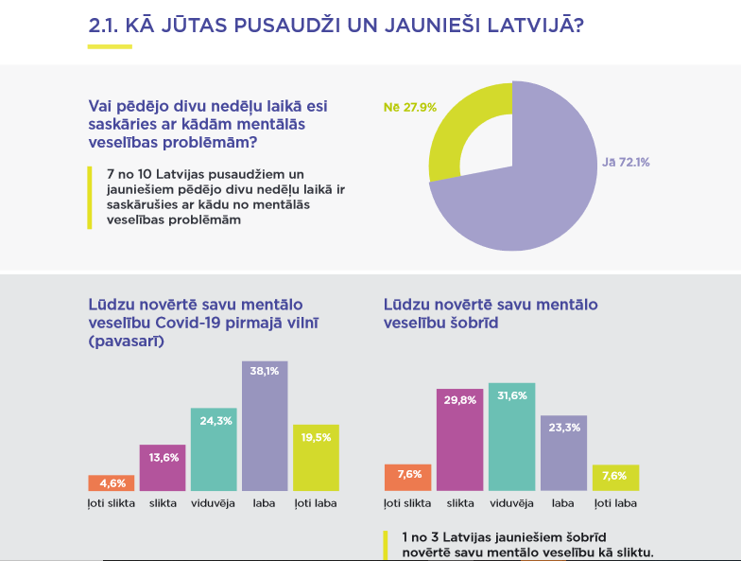
Psihoemocionālais stāvoklis
Nila S. Konstantinova pētījums: Latvijas pusaudžu un jauniešu mentālā veselība COVID-19 pandēmijas ietekmē

Slide 8
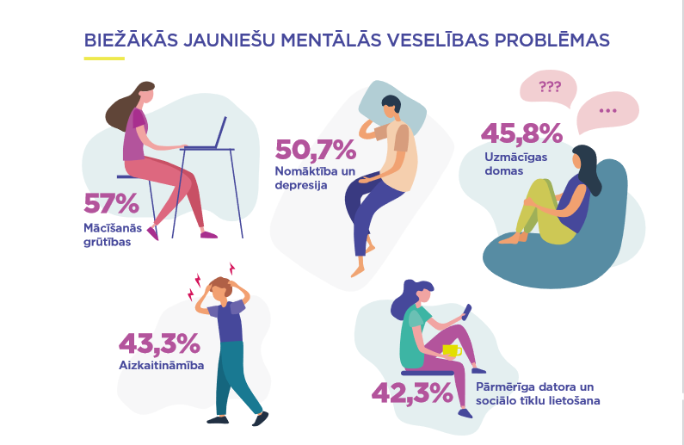

Slide 9
Skolas drošības komplekts konsultācijām klātienē
SEJAS MASKU
LIETOŠANA
TELPU
VĒDINĀŠANA
SADARBĪBA
DISTANCES
IEVĒROŠANA
DEZINFEKCIJA UN
ROKU MAZGĀŠANA

Slide 10
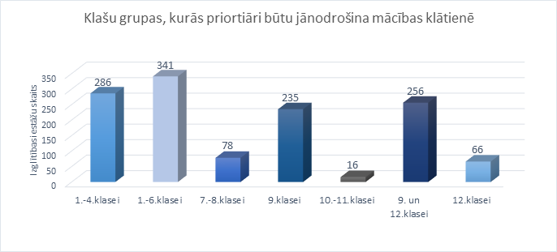
Skolu sagatavotība klātienes mācībām
IZM pētījumā 96,33% no visiem skolu direktoriem uz jautājumu par to, kurām klašu grupām prioritāri būtu jānodrošina mācības klātienē (pēc A vai B modeļa), kā pirmās trīs nosauca šādas klašu grupas: 1.-6.klasei (341 atbilde), 1.-4.klasei (286 atbildes), 9. un 12.klasei (256 atbildes).

Slide 11
Saslimstība novados
36 novadi
20 novadi
Saslimstība līdz 200
Saslimstība līdz 400

Slide 12
PALDIES

